Slide 1


Slide 2

CÁNCER DE MAMA Y CUELLO
UTERINO
Líder de salud publica

Slide 3
Responsabilidad de la UPGD
Las instituciones prestadoras de servicios de salud deben realizar la detección y notificación de los casos diligenciando la ficha única de notificación individual de datos básicos y complementarios (código 155) con periodicidad semanal.
Verificar y garantizar la calidad de los datos de la información recolectada y los ajustes que se requieran.
Reporte a la EPS a la cual se encuentra afiliado el paciente y a SMS para su seguimiento.

Slide 4
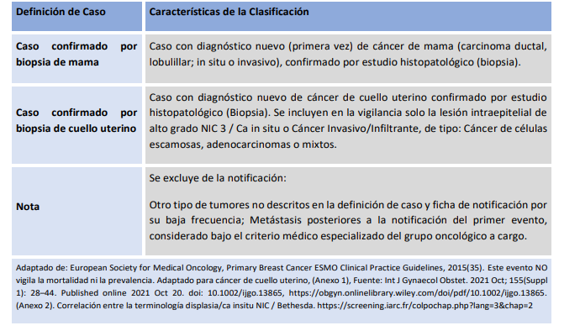

Slide 5
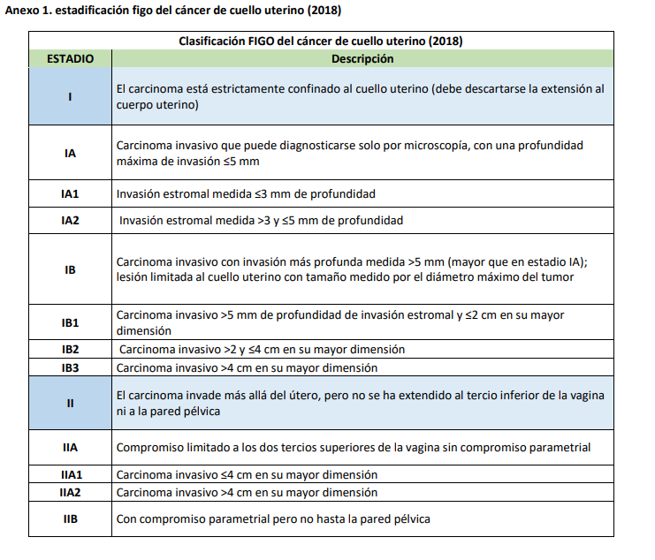

Slide 6
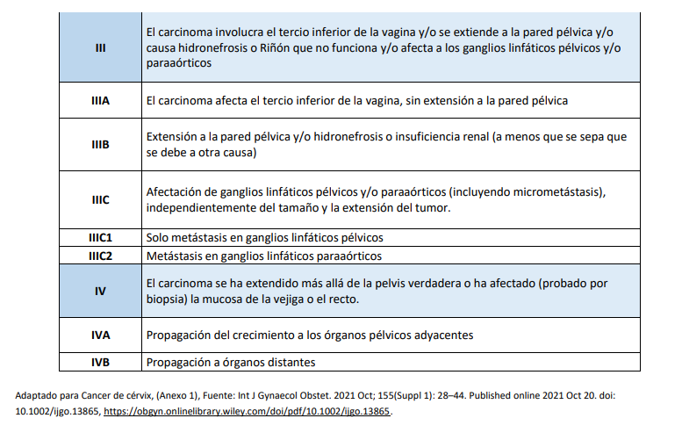

Slide 7
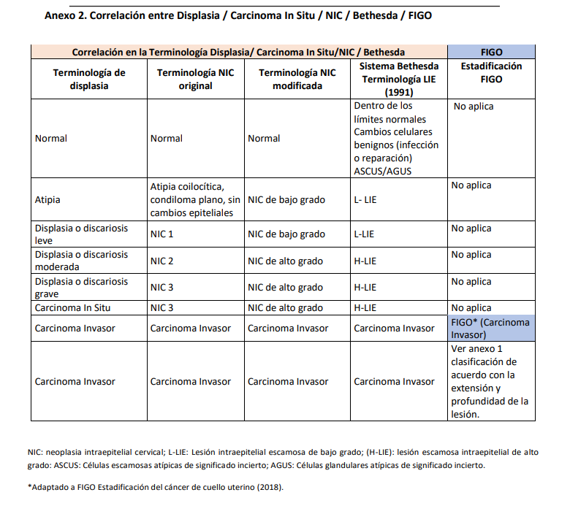

Slide 8
